Slide 1





Funded by the European Union. Views and opinions expressed are however those of the author(s) only and do not necessarily reflect those of the European Union or the European Education and Culture Executive Agency (EACEA). Neither the European Union nor EACEA can be held responsible for them.
Seniorzy tworzą cyfrowe możliwości dla rówieśników
Partnerzy: EDUQ (Polska) i Adiper (Hiszpania)

Slide 2

Dlaczego ten projekt jest ważny?
W Polsce tylko 44,3% osób ma podstawowe umiejętności cyfrowe

Slide 3
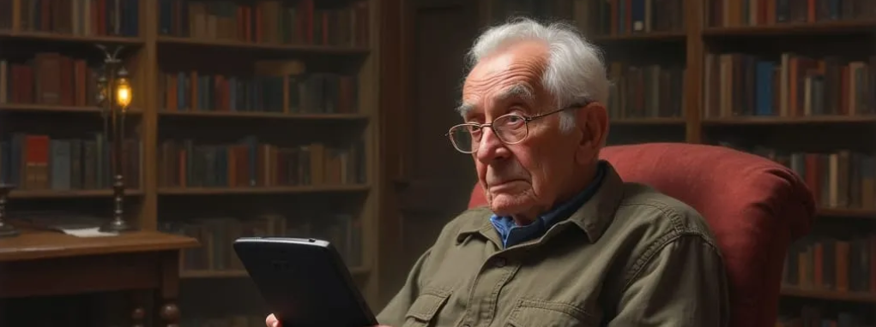
W UE podstawowe umiejętności cyfrowe posiada jedynie 25% osób w wieku 65–74 lat, co stanowi wynik znacznie niższy niż w młodszym wieku

Slide 4
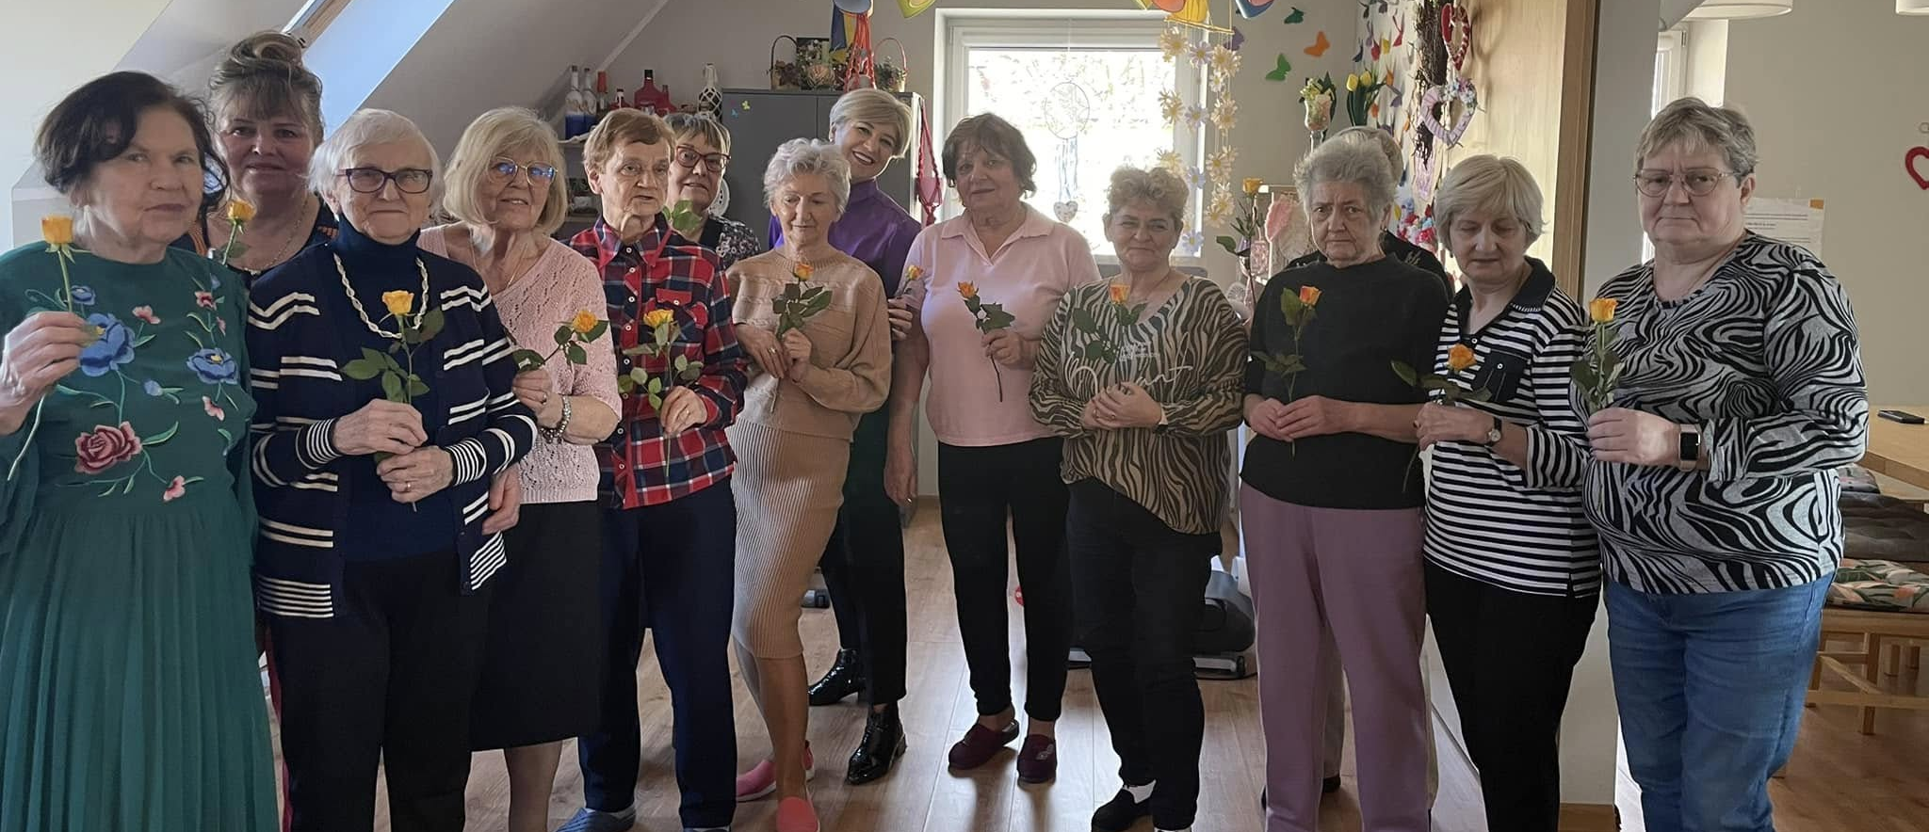
EDUQ – Edukacja i rozwój dla każdego
EDUQ to polska organizacja edukacyjna, która wspiera rozwój kompetencji społecznych i zawodowych. Skupiamy się na integracji międzypokoleniowej oraz aktywizacji seniorów i dorosłych.

Slide 5

Adiper – Lider w usługach społecznych i zdrowotnych w Hiszpanii
Adiper to wiodąca organizacja w zakresie usług społecznych i zdrowotnych w Hiszpanii. Celem jest poprawa jakości życia osób starszych oraz ich integracja w społeczeństwie poprzez nowoczesne rozwiązania i edukację

Slide 6
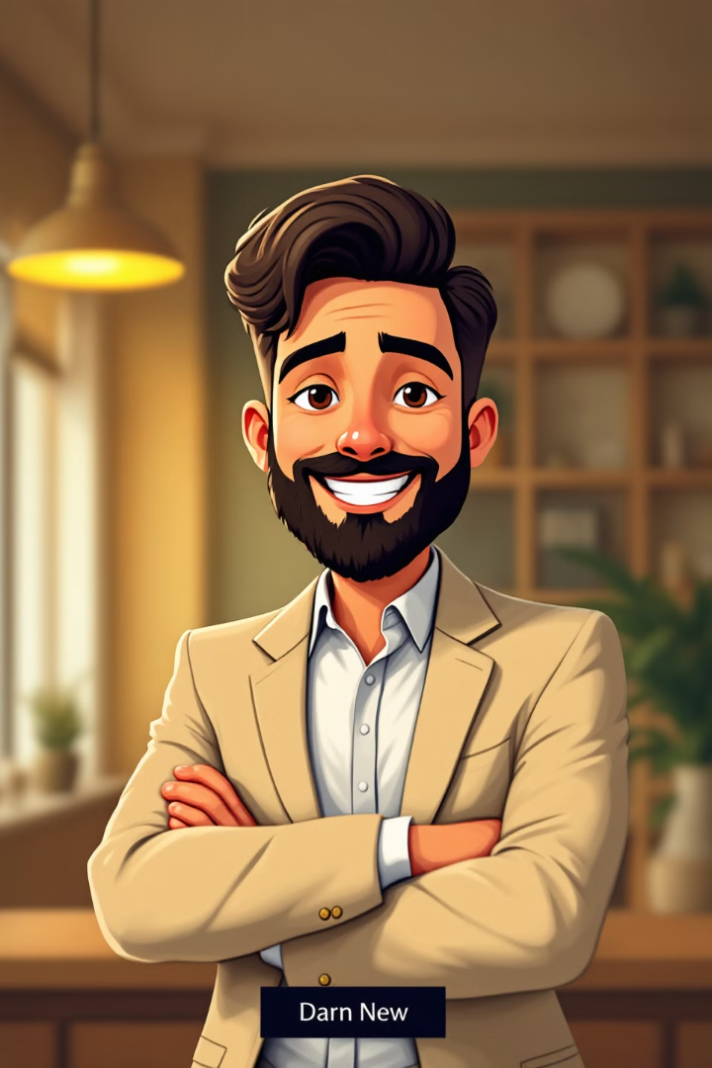
Viktor Zvonar
Koordynator
po stronie polskiej
Wierzę, że technologia
może łączyć pokolenia
Zapraszam do kontaktu
victor.zvonar@eduqlebork.pl
Tel. 690 086 146

Slide 7
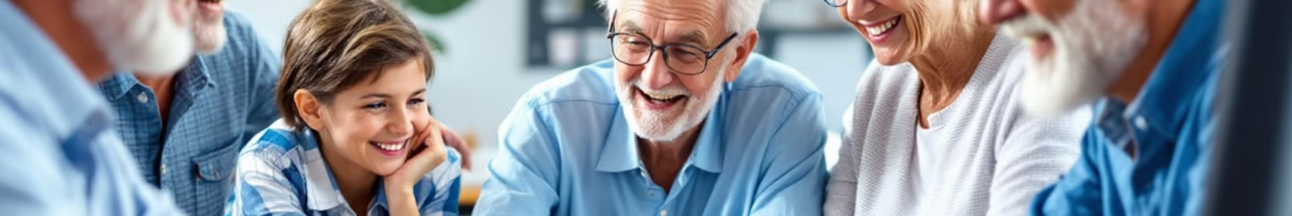
Jak działamy?
1
Szkolenia Digital Ambassadors
Seniorzy (z Polski i Hiszpanii) nauczą się korzystać z narzędzi cyfrowych i będą
wspierać swoich rówieśników
2
Program mentorski
Każdy Digital Ambassador przekaże swoją wiedzę co
najmniej dwóm seniorom

Slide 8




Korzyści dla uczestników
Nabycie praktycznych umiejętności (korzystanie z e-usług, komunikacja)
Wzrost niezależności i pewności siebie
Zacieśnienie więzi międzypokoleniowych

Slide 9
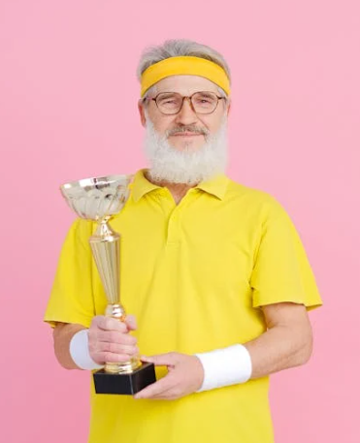
📌 Czego możecie się spodziewać na szkoleniu?
📅 Czas trwania: 4 tygodnie (8 warsztatów po 4 godziny)
🔹 Co będziecie robić?
✅ Nauczycie się obsługi smartfona, komputera.
✅ Poznacie podstawy internetu i komunikacji online (WhatsApp, e-mail).
✅ Dowiecie się, jak bezpiecznie korzystać z bankowości i zakupów online.
✅ Opanujecie rezerwację wizyt lekarskich i sprawy urzędowe przez internet.
✅ Nauczycie się korzystać z Google Maps, transportu miejskiego i e-biletów.
✅ Poznacie media społecznościowe (Facebook, YouTube) i nauczycie się
rozpoznawać fake newsy.
✅ Otrzymacie certyfikat i możliwość zostania Cyfrowym Ambasadorem.

Slide 10

📅 Obecność na zajęciach jest obowiązkowa! 😊
✅ Każdy warsztat jest częścią większego programu, który został zaprojektowany tak, aby krok po kroku ułatwiać Wam zdobywanie nowych umiejętności cyfrowych.
✅ Nieobecność na jednym spotkaniu może oznaczać trudności w nadążaniu za kolejnymi tematami.
✅ Regularne uczestnictwo to najlepszy sposób na skuteczną naukę – każde zajęcia zawierają ćwiczenia praktyczne, które pomagają lepiej zrozumieć nowe technologie.
🎯 Zarezerwujcie sobie czas i dołączcie do nas – razem nauczymy się, jak technologia może ułatwić codzienne życie! 😊

Slide 11
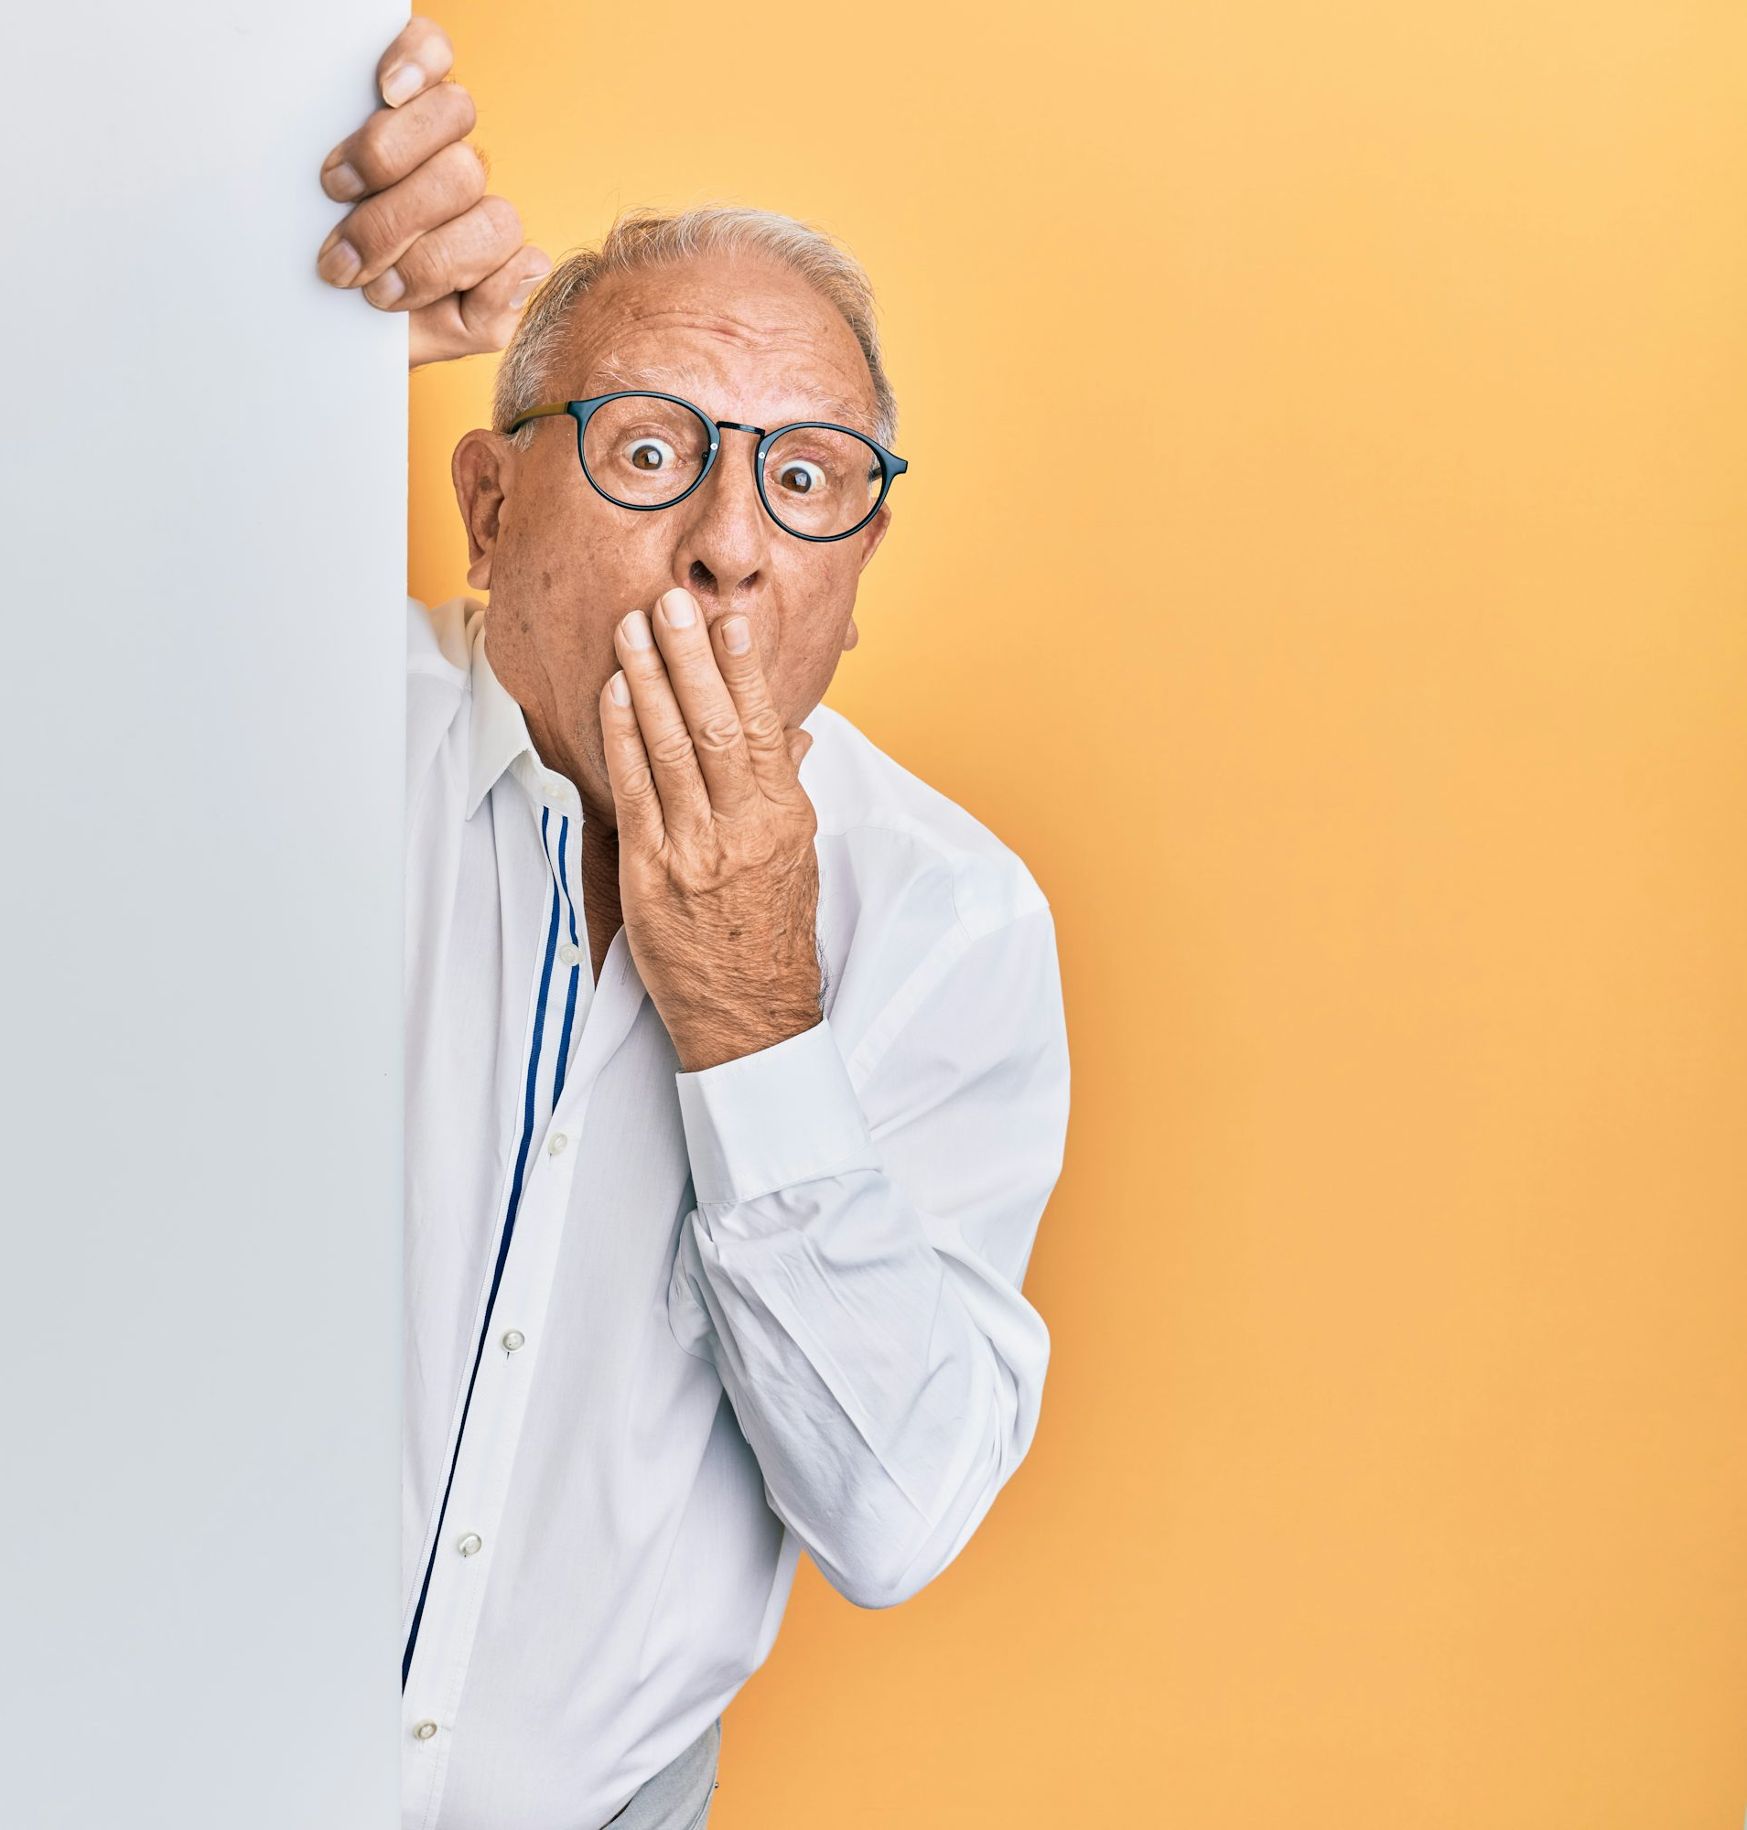

Jak seniorom
zaskoczyć wnuków?
Pierwsze zabawne kroki w świecie cyfrowym
Witajcie na naszym pierwszym warsztacie, który otworzy przed Wami drzwi do fascynującego świata nowoczesnych technologii!

Slide 12
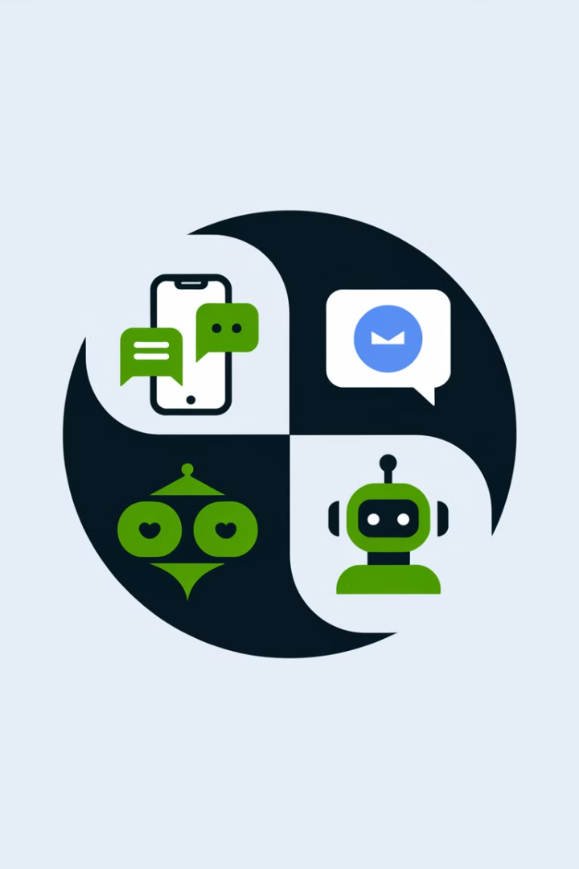
O co chodzi?
1
Cel warsztatu
2
Dla kogo
Pokazać, jak nowoczesna technologia może ułatwić życie
Dla każdego seniora – nie trzeba mieć wcześniejszego doświadczenia
3
Bonus
Przygotujcie się na to, że to Wy będziecie uczyć młodsze pokolenie czegoś nowego.

Slide 13



Co można robić dzięki technologii?
Pozostawać w kontakcie
Rozmawiać na wideo
WhatsApp, Messenger, e-maile pozwalają na szybką komunikację z bliskimi.
Zoom, Skype, WhatsApp umożliwiają rozmowy twarzą w twarz na odległość.
Notes:
• Technologia pozwala nam na pozostawanie w kontakcie z bliskimi poprzez komunikatory takie jak WhatsApp, Messenger czy e-mail. Możemy szybko wymieniać się wiadomościami i utrzymywać relacje.
• Dzięki platformom zakupowym jak Allegro, Amazon czy Lidl online, możemy robić zakupy nie wychodząc z domu. Mamy dostęp do szerokiego asortymentu produktów bez konieczności wychodzenia.
• Technologia umożliwia nam również prowadzenie rozmów wideo na odległość za pośrednictwem aplikacji takich jak Zoom, Skype czy WhatsApp. Możemy w ten sposób widzieć się twarzą w twarz, nawet gdy jesteśmy daleko od siebie.
• Serwisy muzyczne jak YouTube czy Spotify dają nam dostęp do ogromnej biblioteki muzycznej. Możemy słuchać ulubionych utworów i odkrywać nowych artystów.

Slide 14
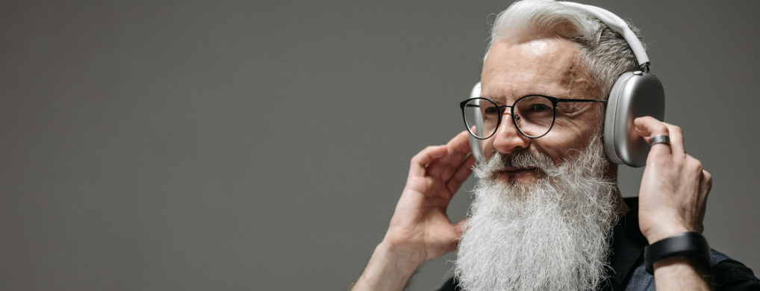


Co jeszcze?
Zakupy bez wychodzenia z domu
Słuchać muzyki
Allegro, Amazon, Lidl online - wszystko, czego potrzebujesz, dostępne online.
YouTube, Spotify oferują dostęp do ogromnej biblioteki muzycznej.

Slide 15

A jak Państwo korzystają
z technologii
w codziennym życiu?

Slide 16
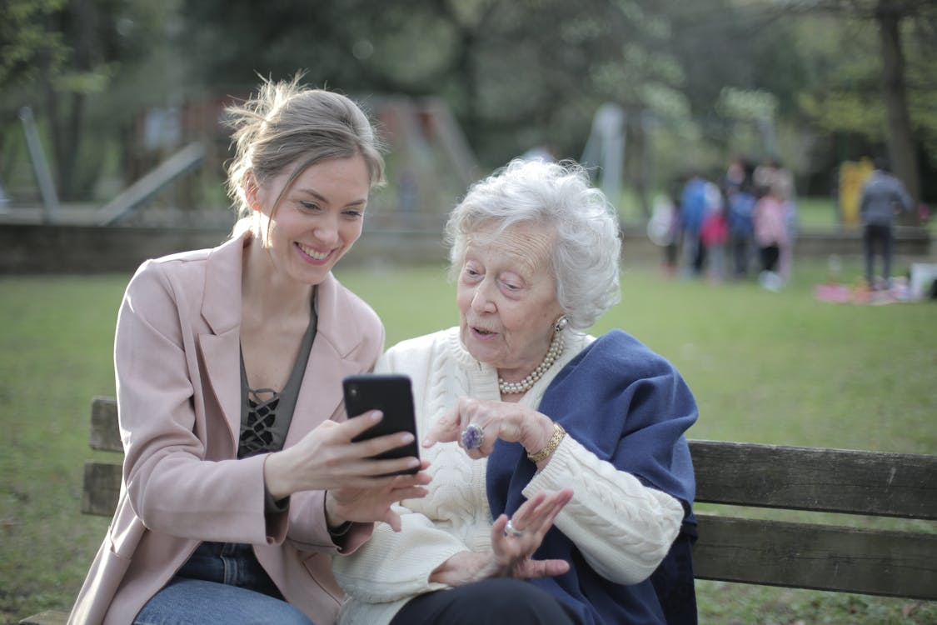
Największe wyzwania seniorów w Polsce:
❌ Trudności z hasłami – 40% seniorów ma z tym problem.
❌ Rezerwacja wizyt lekarskich – 46% nie wie, jak to zrobić online.
❌ Rozmowy telefoniczne – 30% ma trudności z obsługą smartfona.

Slide 17
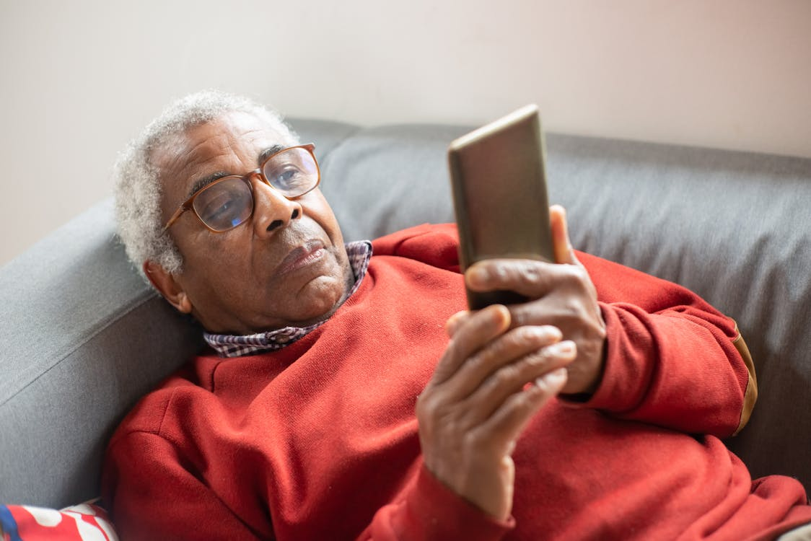
Największe wyzwania seniorów w Hiszpanii:
❌ Większy problem z bezpieczeństwem – bardzo boją się oszustw internetowych.
❌ Trudności z e-mailami i mediami społecznościowymi.
❌ Nie chętnie uczą się w grupie.

Slide 18
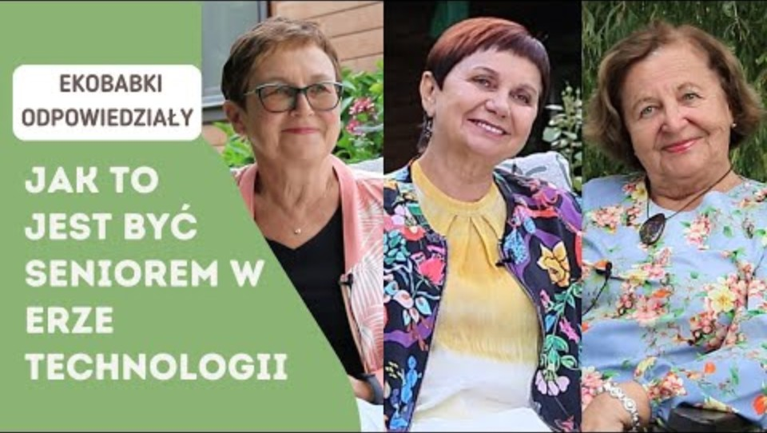

Slide 19
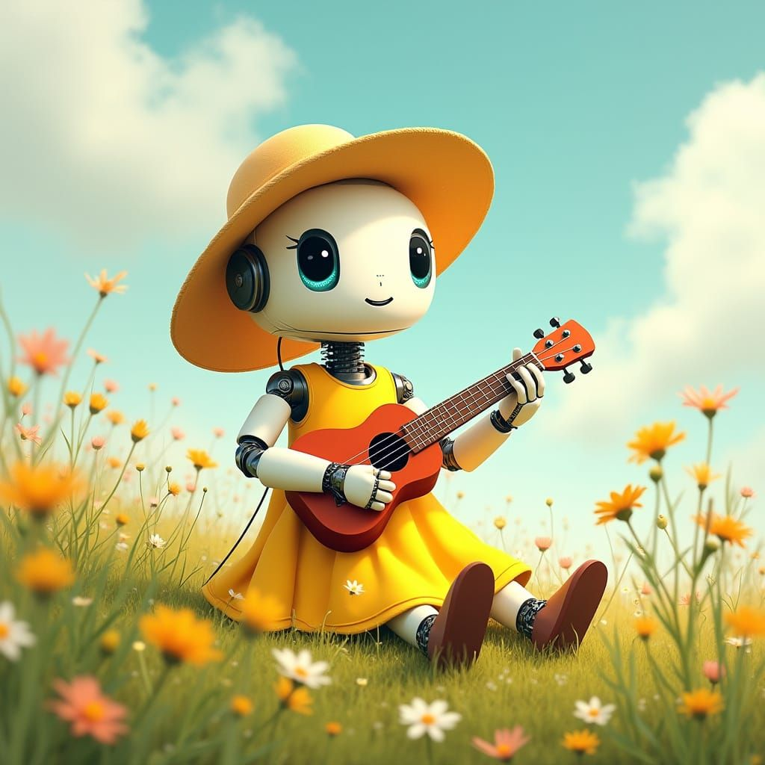
Sztuczna Inteligencja: Co to jest?
AI (sztuczna inteligencja) to komputer, który może myśleć i pomagać jak człowiek. To jak mieć bardzo mądrego asystenta zawsze pod ręką! AI może odpowiadać na pytania, pisać teksty, a nawet tworzyć obrazy.

Slide 20
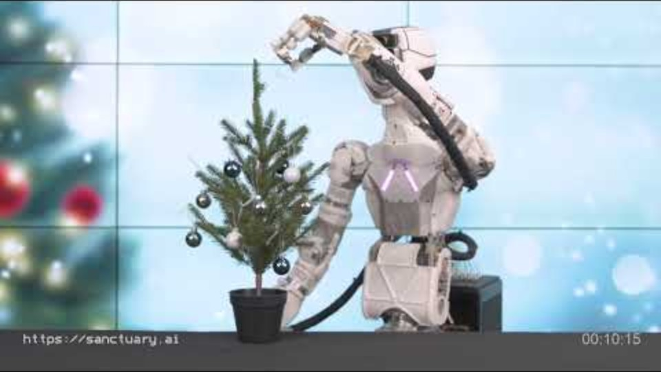
Roboty pomagające
w ustawieniu choinki.
🎄🤖

Slide 21
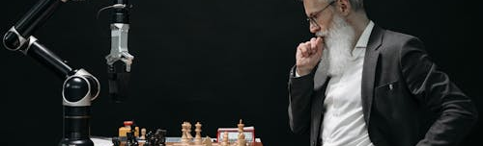
Codzienne przykłady:
Google Assistant – odpowiada na pytania
ChatGPT – pisze teksty, podpowiada przepisy

Slide 22
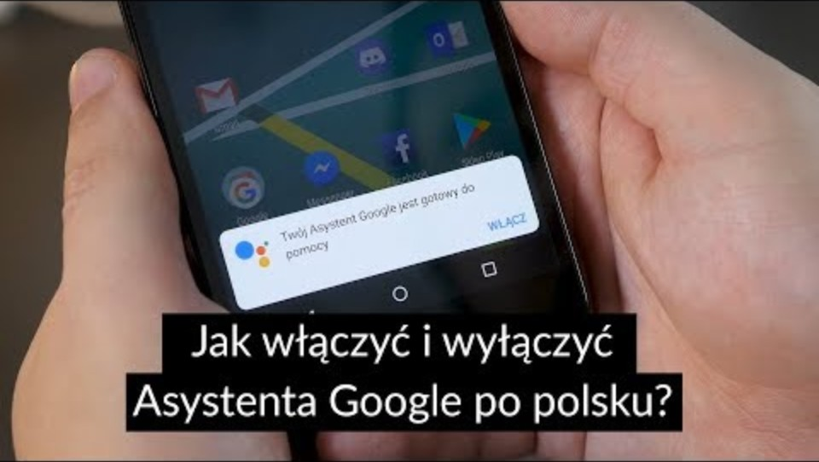

Slide 23
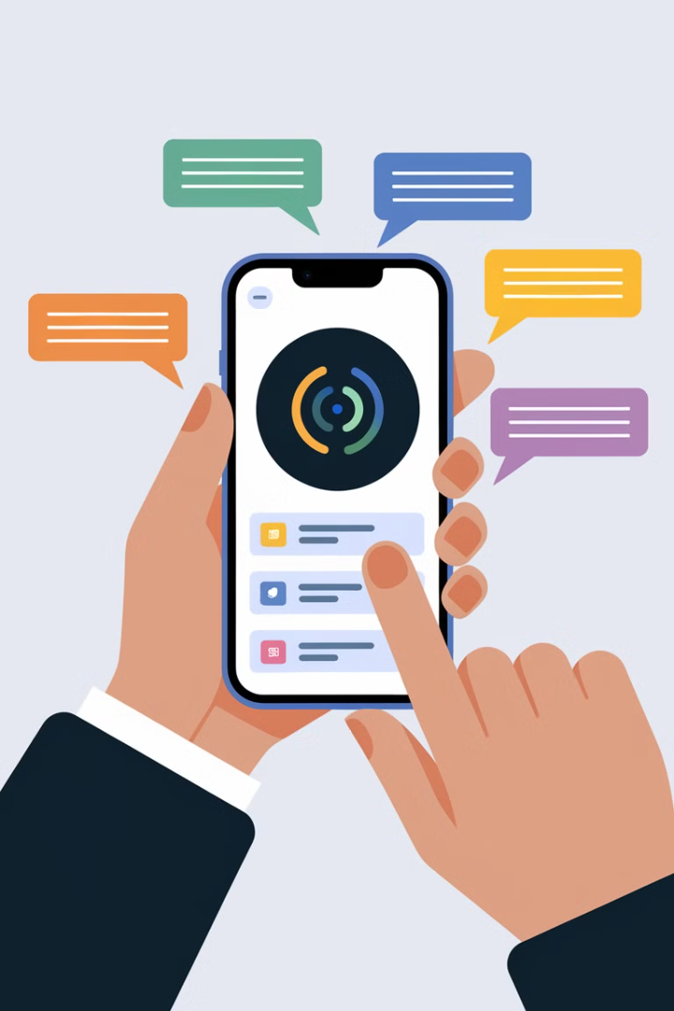
DEMO: Zapytaj AI!
Co możemy zapytać Google Assistant?
"Jaka będzie pogoda jutro?"
"Opowiedz mi dowcip!"
"Przetłumacz 'Jak się masz?' na hiszpański."
Ćwiczenie
Każdy senior próbuje zadać pytanie na swoim telefonie!
Nie bójcie się eksperymentować –
AI jest tu, by wam pomóc.

Slide 24
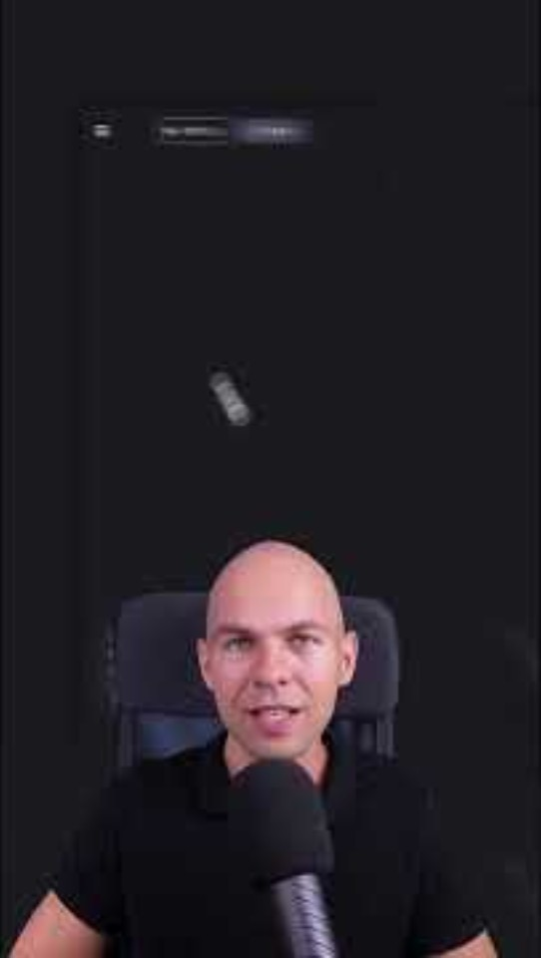
Jak zainstalować ChatGPT?

Slide 25
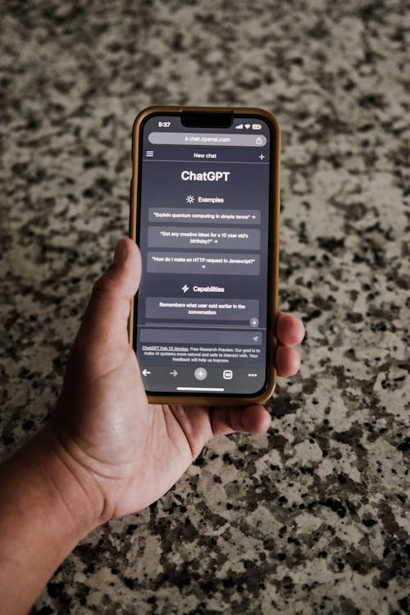
DEMO: ChatGPT!
Co możemy zapytać ChatGPT?
„Najlepszy sposób na marynowanie mięsa?"
"Gdzie pojechać na weekend w Polsce?"
"Jakie ćwiczenia pamięciowe pomagają
w koncentracji?"
Ćwiczenie
Każdy senior próbuje zadać pytanie na swoim telefonie!
Nie bójcie się eksperymentować –
AI jest tu, by wam pomóc.

Slide 26
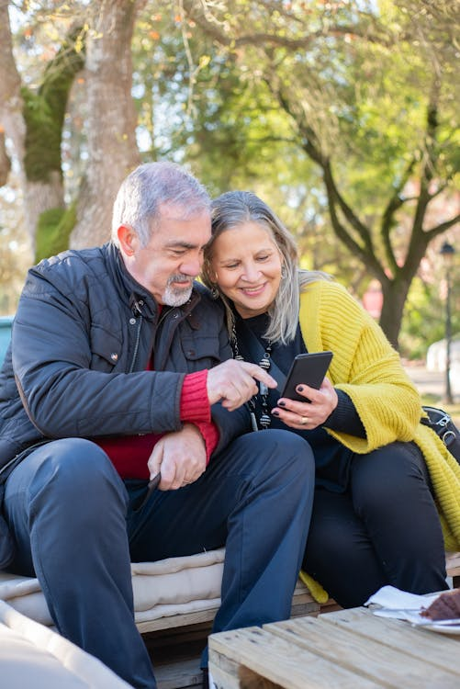
Kontakt z rodziną online
1
Czy wiesz, że SMS można wysyłać głosem?
Nie trzeba pisać – wystarczy mówić! Idealne dla osób, które wolniej piszą lub mają trudności z klawiaturą! Działa na większości smartfonów.
2
Wysyłanie zdjęć
Działa na każdym telefonie z funkcją SMS/MMS. Można wysłać zdjęcia rodzinie i znajomym w kilka sekund
3
Ćwiczenie praktyczne
Zrób zdjęcie i wyślij je. Zobaczysz, jak łatwo możesz dzielić się swoim życiem z bliskimi!

Slide 27


Jak wysłać wiadomość SMS głosem?
1️⃣ Otwórz aplikację Wiadomości.
2️⃣ Kliknij w pole tekstowe, gdzie wpisujesz SMS-a.
3️⃣ Dotknij ikonki mikrofonu 🎤 (obok klawiatury).
4️⃣ Powiedz wiadomość na głos.
5️⃣ Kliknij Wyślij ✉️.
📌 Jak wysłać zdjęcie przez SMS?
📌 Na telefonach z Androidem 📱
1️⃣ Otwórz aplikację Wiadomości.
2️⃣ Wybierz kontakt, do którego chcesz wysłać zdjęcie.
3️⃣ Dotknij ikonki aparatu 📷.
4️⃣ Wybierz zdjęcie z galerii lub zrób
nowe aparatem.
5️⃣ Kliknij Wyślij ✉️.

Slide 28
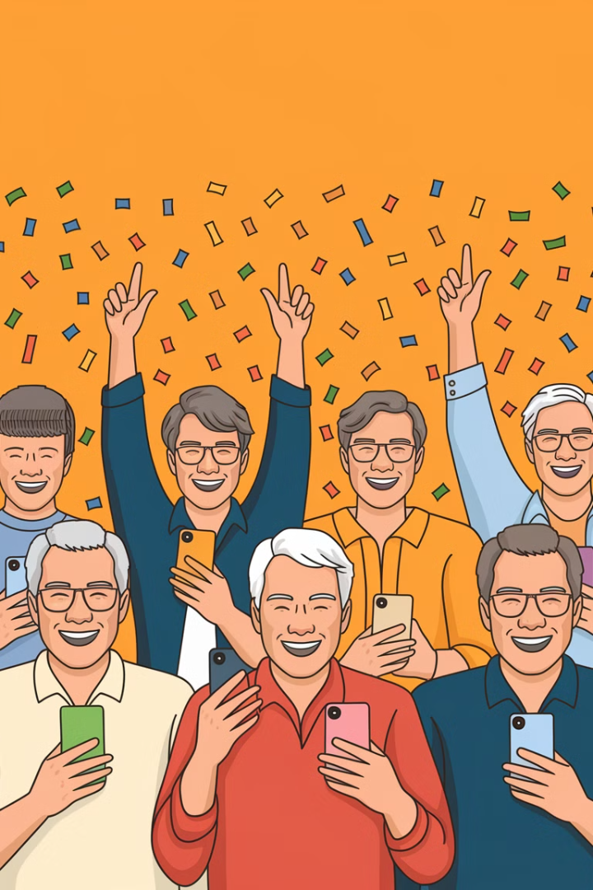
Mini-wyzwanie:
Zaskocz wnuka!
Pokaż, jak działa asystent głosowy
Zadziwisz wnuki swoją wiedzą o nowoczesnych technologiach.
Wyślij zdjęcie
Wyślij wnukowi zabawną fotkę! To świetny sposób na wyrażenie emocji w cyfrowym świecie.

Slide 29

Czy lubicie Państwo śpiewać?
Karaoke – YouTube i iSing
📌 YouTube Karaoke – Najprostsza opcja
✅ Nie wymaga instalacji – działa na komputerze, telefonie
✅ Ogromny wybór polskich piosenek
✅ Wystarczy wpisać tytuł piosenki + „karaoke”
🔹 Jak korzystać?
1️⃣ Otwórz YouTube
2️⃣ Wpisz np. „Maryla Rodowicz – Małgośka karaoke”
3️⃣ Kliknij i śpiewaj! 🎤

Slide 30
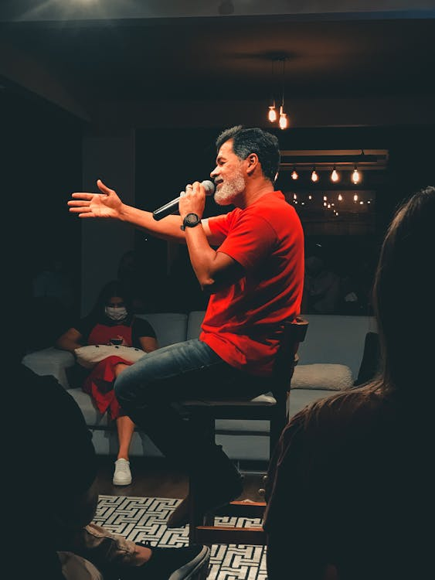
📌 iSing – Karaoke online z polskimi piosenkami
✅ Polska platforma z profesjonalnym karaoke
✅ Możliwość śpiewania solo lub w duecie
✅ Opcja zmiany tonacji piosenki
🔹 Jak korzystać?
1️⃣ Wejdź na stronę www.iSing.pl
2️⃣ Wybierz polską piosenkę
3️⃣ Kliknij „Śpiewaj” i baw się dobrze! 🎶

Slide 31



Podsumowanie i Co Dalej?
AI dla każdego
2
Sztuczna inteligencja i cyfrowe narzędzia są dostępne dla wszystkich, niezależnie od wieku.
Technologia jest łatwa
1
Przekonaliście się, że korzystanie z nowoczesnych narzędzi może być proste i przyjemne.
Kolejne warsztaty
Zapraszamy na następne spotkania, gdzie odkryjemy jeszcze więcej cyfrowych możliwości!
3

Slide 32

Dziękujemy za udział!
Pamiętajcie, że nauka technologii to proces. Nie bójcie się eksperymentować i pytać. Wasza ciekawość i otwartość na nowe doświadczenia są kluczem do sukcesu w cyfrowym świecie. Do zobaczenia na kolejnych warsztatach!

